Slide 1
北京大成（南昌）律师事务所
高级合伙人、管委会副主任
姚俊 律师
弘扬宪法精神
维护宪法权威

Slide 2


Slide 3
目录
一、何为“国家宪法日
二、全国法制宣传日标志寓意
三、何为宪法
四、宪法在依法治国中的地位和作用
五、宪法的构成
六、我国现行宪法的基本原则
七、宪法和普通法律的异同
八、我国公民的基本权利和义务
九、宪法宣誓和监察委员会
十、实现中国梦
十、树立宪法意识,维护宪法权威

Slide 4
何为“12.4”国家宪法日
2014年11月1日，十二届全国人大常委会第十一次会议表决通过决定，将12月4日设立为“国家宪法日”。
1982年12月4日，现行宪法通过、公布、实施！

Slide 5
何为宪法
是国家的根本大法
是特定社会政治经济和思想文化条件综合作用的产物，它集中反映各种政治力量的实际对比关系，确认革命胜利成果和现实的民主政治
规定国家的根本任务和根本制度，即社会制度、国家制度的原则和国家政权的组织以及公民的基本权利义务等内容
国家内部政治力量的对比关系的变化对宪法的发展变化起着直接作用，同时国际关系也对宪法发展趋势有所影响

Slide 6
宪法在依法治国中的地位和作用是怎样的呢?
1、宪法保障了我国的改革开放和社会主义现代化建设。
2、宪法促进了我国的社会主义民主建设。
3、宪法推动了我国的社会主义法制建设。
4、宪法促进了我国人权事业和各项社会事业的发展。

Slide 7
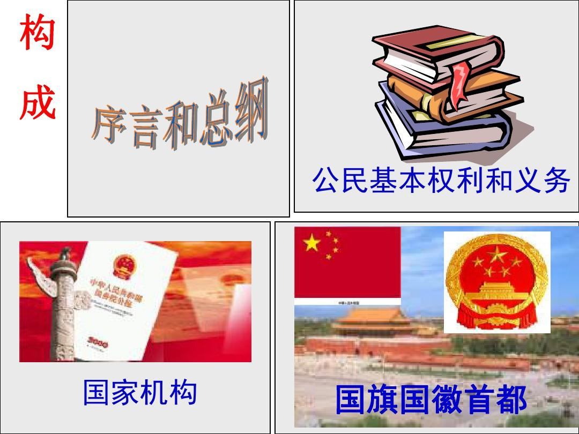

Slide 8
我国现行宪法的基本原则
我国现行宪法的基本原则主要归纳为以下四项:
(1)一切国家权力属于人民的原则。
(2)保障公民权利和义务的原则。
(3)民主集中制原则。
(4)社会主义法制原则。

Slide 9
宪法和普通法律的异同
 |  | 宪法 | 普通法律
不同点 | 主要内容 | 国家生活中最根本最重要的问题 | 国家、社会生活中某一方面的问题
 | 法律效力方面 | 具有最高的法律效力 | 依据宪法制定，具有一般法律效力
 | 制定修改程序方面 | 比普通法律严格 | 一般程序
相同点 | 宪法与普通法律都是统治阶级的意志和利益的体现，都是统治阶级治理国家的工具

Slide 10
宪法具有最高的法律效力
宪法
基本法律
行政法规、规章
地方性法规、自治条例、单行条例

Slide 11
为什么说宪法具有最高的法律地位和法律效力?
①宪法是普通法律的立法基础立法依据和基础，普通法律是根据宪法制定的，是宪法的县体化
②一切法律，行政法规和地方性法规都不得和宪法相抵触，否则就会因违宪而无效
③宪法是一切组织和个人的根本活动准则

Slide 12
宪法制定和修改的程序比普通法律更为严格
宪法明确规定:
“宪法的制定，需由国家国家成立专门委员会起草;宪法的修改，由全国人民代表大会常务委员会或者五分之一以上的全国人民代表大会代表提议，并由全国人民代表大会以全体代表的三分之二以.上的多数通过。 ”
其他的法律和议案的制定,修改只需一般程序， 由半数以上代表通过。
三分之二通过

Slide 13

宪法的制定和修改程序
提出修正案
通过修正案
修正案生效

Slide 14
宪法宣誓誓词
“我宣誓：忠于中华人民共和国宪法，维护宪法权威，履行法定职责，忠于祖国、忠于人民，恪尽职守、廉洁奉公，接受人民监督，为建设富强民主文明和谐美丽的社会主义现代化强国努力奋斗！”

Slide 15
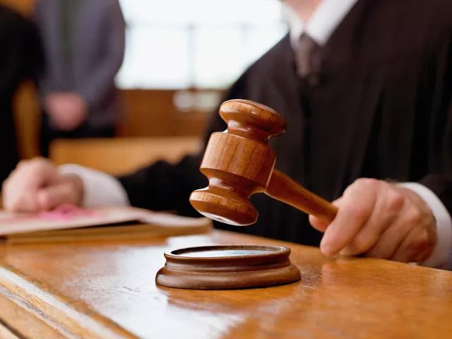
监察委员会被写入宪法的重大意义
这是以习近平同志为核心的党中央审时度势作出的重大战略决策，增写监察委员会体现了全面深化改革和全面依法治国、全面从严治党的有机统一，必将进一步坚定全党全国人民坚持走中国特色社会主义政治发展道路和中国特色社会主义法治道路的决心和信心。在政治政策上必定产生深远的影响。

Slide 16
我国公民的基本权利
平等权
政治权利
宗教信仰自由
人身自由
社会经济权利
文化教育权
监督权与请求权

Slide 17
公民的基本义务
1、维护国家统一和民族团结义务。
2、遵守宪法和法律的义务。
3、维护国家安全、荣誉和利益的义务。
4、依法服兵役的义务。
5、依法纳税的义务。

Slide 18

实现中华民族伟大复兴
顺应时代要求和人民意愿，站在新的历史方位，以习近平同志为核心的党中央从全局和战略高度作出修改宪法的重大决策，将党和人民创造的伟大成就和宝贵经验即实现中华民族伟大复兴及时载入庄严的宪法，必将为新时代坚持和发展中国特色社会主义、实现“两个一百年”奋斗目标和中华民族伟大复兴的中国梦提供坚实宪法保障。

Slide 19
如何树立宪法意识,维护宪法权威
1、学习宪法。领会宪法的精神实质；
2、宣传宪法，以宪法为行为的最高准则；
3、自觉遵守宪法，依法行使宪法和正确享受赋予的权利，自觉履行宪法规定的义务；
4、自觉维护宪法的权威，同一切违宪行为作斗争

Slide 20

宪法就在我们身边
宪法与我们的生活有着密切的联系.
我们要认真学习宪法，了解宪法的性质和基本内容，在日常生活中养成遵守宪法的习惯，树立宪法意识，自觉维护宪法的尊严.

Slide 21

北京大成（南昌）律师事务所
谢谢!

